Slide 1
KAMP U KLINČA SELIMA
03.-06.4.2024
https://znanstvena.eduka.hr/zimski-i-ljetni-kamp-2024/
Sinekološka STEM EDUKAcija u Klinči ESF projekt UP.04.2.1.10.0061
Renata Kobetić
MZO projekt projekt „Znanstvena Avantura“
KLINČIĆI ESF projekt UP.04.2.1.11.0497

Slide 2
https://znanstvena.eduka.hr/
Dolazak djeteta potvrđuje se slanjem podataka:
1. Ime i prezime roditelja/skrbnika
2. Kontakt telefon roditelja / skrbnika
3. Kontakt podaci učenika
na mail:
eduka@eduka.hr

Slide 3
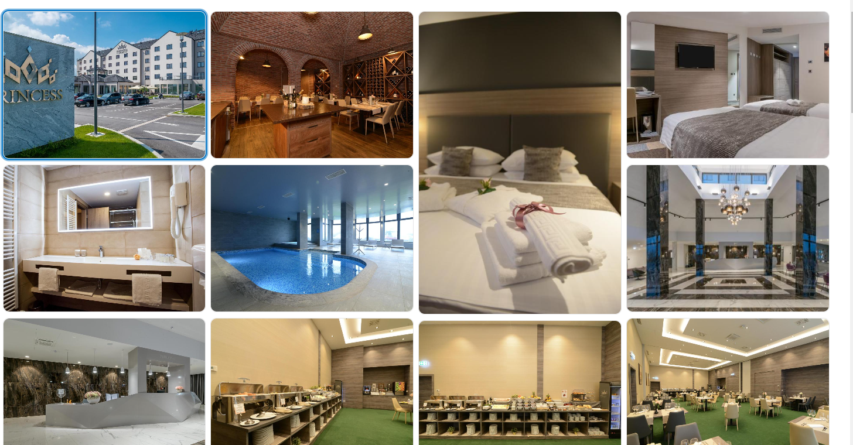
POČETAK
Kada: Srijeda 03.4.2024. u 12:00 sati
Gdje:
EDUKA
Kolodvorska 4
10452 Klinča Sela
https://maps.app.goo.gl/Kzfc1cswgXdjrKw66
https://znanstvena.eduka.hr/
Smještaj: hotel Princess u Jastrebarskom (https://princess.hr/)
KRAJ
Kada: Subota, 06.04. 2024. oko 16 sati
Gdje: EDUKA
Kolodvorska 4
10452 Klinča Sela
https://maps.app.goo.gl/Kzfc1cswgXdjrKw66

Slide 4
OBAVEZNO PONIJETI:
Suglasnost originalno potpisana – nema pristupa kampu bez nje
Zdravstvenu iskaznicu
Medicinska stanja
https://znanstvena.eduka.hr/
Naši kontakti:
Renata Kobetić 091 781 4987
Željka Gojšić 098 680 138
Mateja Frketić Vrbanić 092 254 2163
eduka@eduka.hr

Slide 5
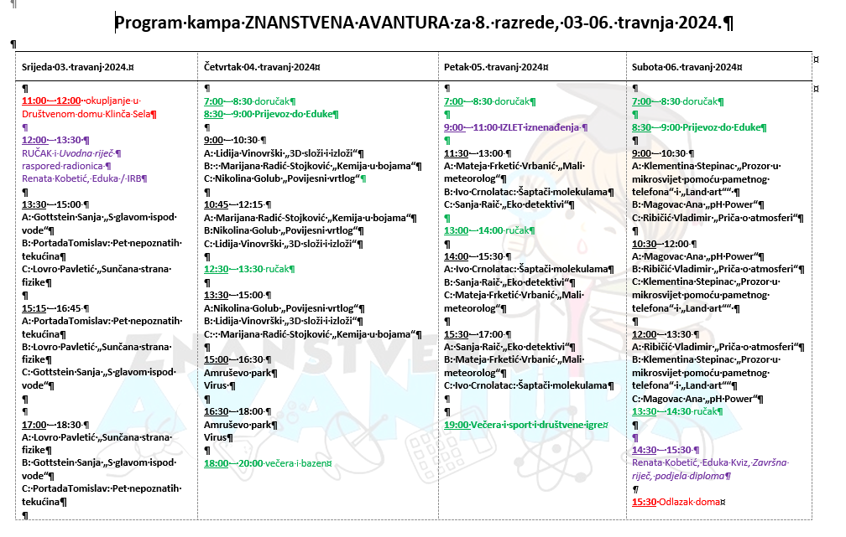
Program kampa Znanstvena Avantura
03. - 06. travnja 2024.

